Slide 1
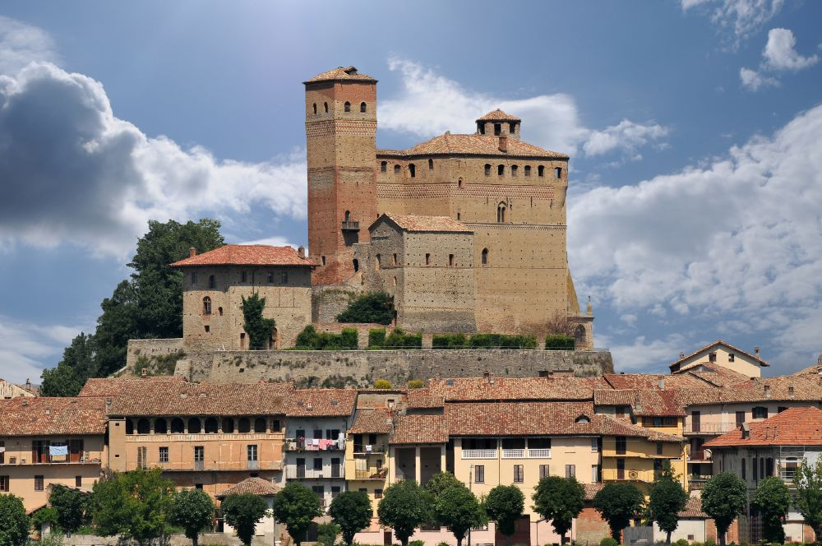
Castello di Serralunga d’Alba

Slide 2
Castello di Serralunga d’Alba
La sua costruzione si può collocare tra il 1340 ed il 1357; svolse nel territorio più che un ruolo militare una funzione di controllo delle attività produttive locali, come dimostra la sua stessa struttura estremamente slanciata e tesa a sottolineare in questo modo il prestigio e la ricchezza della famiglia Falletti nel XIV secolo. A partire dalla sua nascita, il castello di Serralunga è stato utilizzato sia come residenza abitativa sia come luogo di esercizio del potere per i nuovi signori. L'edificio constava di diverse parti, tra cui in particolare il palacium, un blocco compatto e allungato costituito da vaste sale sovrapposte (ciascuna di 80 metri quadri), una torre cilindrica sul lato nord-ovest e una torretta pensile sul lato opposto che presenta i caratteri più innovativi dell'architettura fortificata del Trecento.

Slide 3
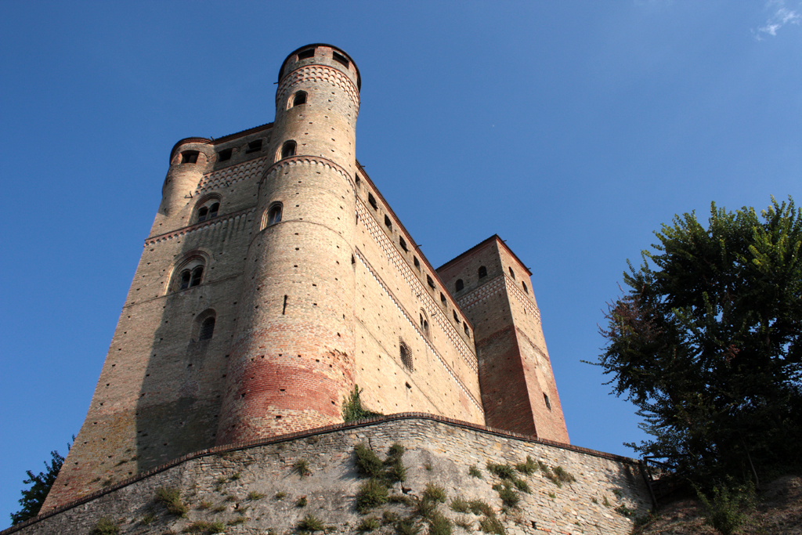
Castello di Serralunga d’Alba

Slide 4
Castello della Volta - Barolo
Il complesso odierno è frutto di numerose fasi costruttive medievali e di interventi moderni per l’adeguamento alle funzioni rurali e residenziali.
Lo stato di abbandono ha permesso di riconoscere alcune stratificazioni di età medievale:
→ nucleo originario sembra essere la torre cilindrica, intorno alla quale si sviluppano una serie di strutture prima in materiale deperibile, poi un perimetro murario poligonale con diversi corpi residenziali e rurali.
Le maniche addossate alla torre dovrebbero essere state realizzate nella fase trecentesca, sulla base di un progetto unitario e definito. L’ingresso, protetto da un fossato superato da un ponte levatoio, è ora in muratura.
- Il complesso, tra il XVI e la fine del XVIII, viene progressivamente occupato da una serie di edifici di servizio, con adeguamento degli ambienti medievali già esistenti.

Slide 5
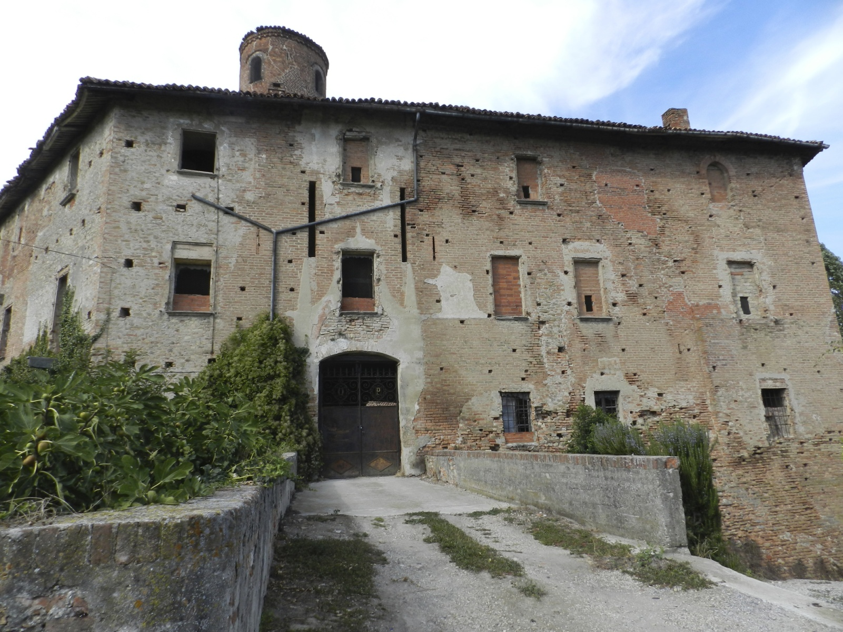
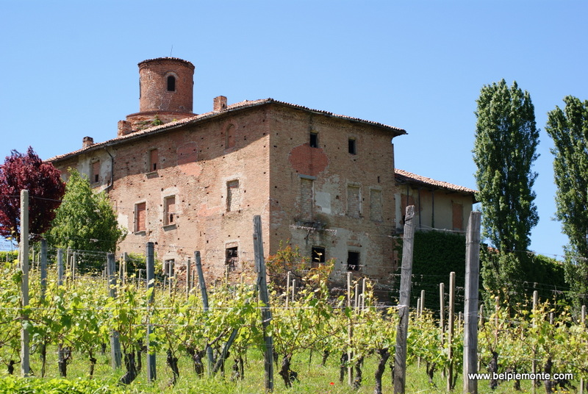

Slide 6
Castello di Grinzane Cavour
- Elemento della prima fase (XII secolo) è la torre centrale a base quadrata; nei secc. XIV-XV la costruzione si amplia, con un palacium parallelepipedo a nord e un’altra manica con torrette pensili a sud, raccordati da muri di cortina, che vanno a racchiudere i nuclei fortificati iniziali.
- Continuità d’uso → continui aggiornamenti degli apparati decorativi, delle attrezzature e dei vani di servizio (Sala delle Maschere, XVI sec.)
- Il castello ha mutato conformazione ed è stato ampliato nella struttura anche con parti settecentesche, altre di fine Ottocento e primo Novecento parti poi demolite negli anni Cinquanta del Novecento per recuperare la forma originaria, attraverso attività di restauro negli anni 1960.

Slide 7
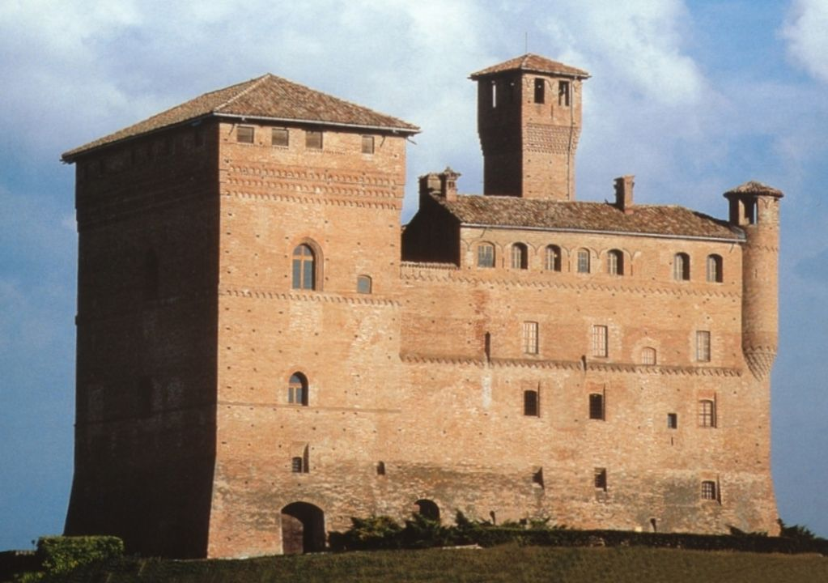

Slide 8
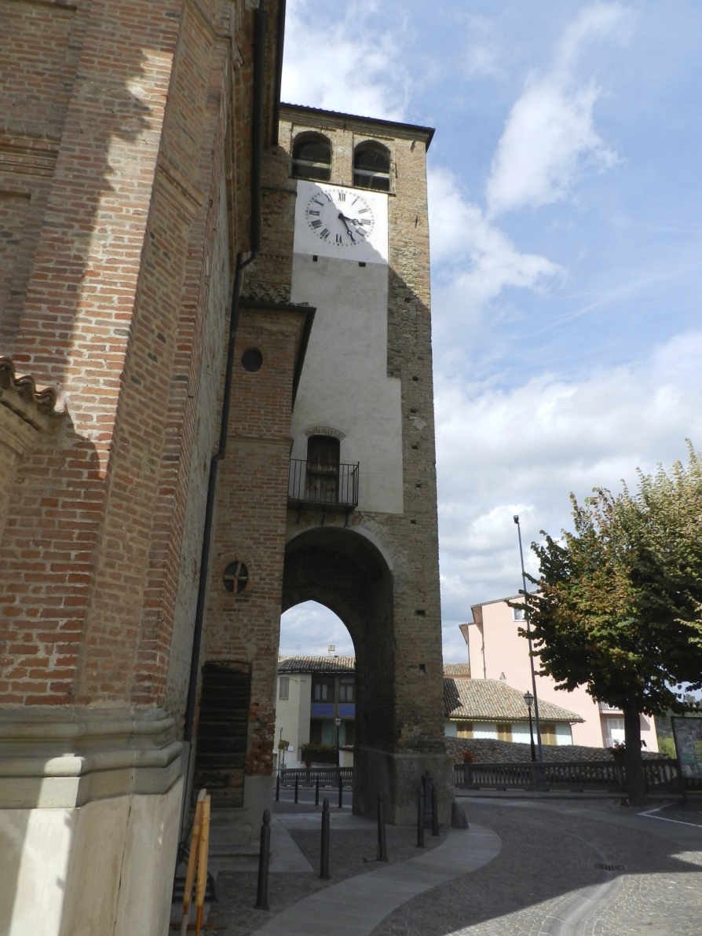
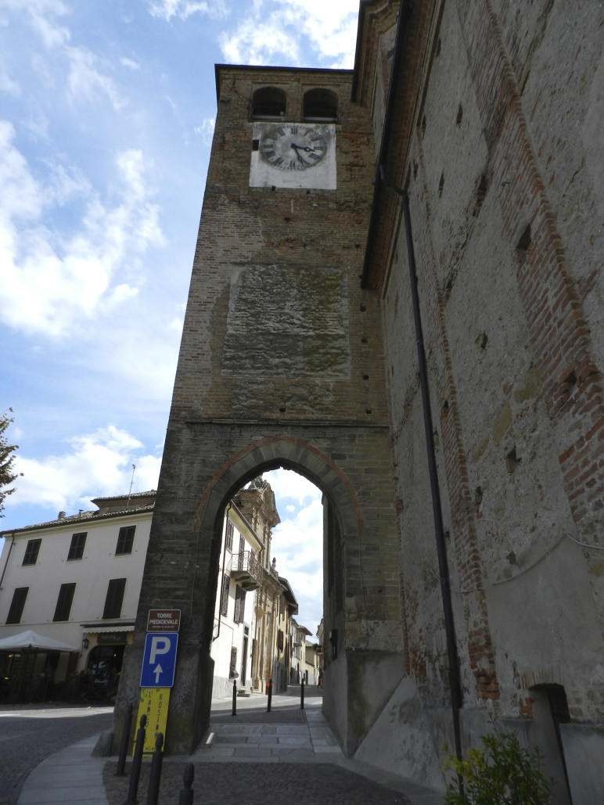

Slide 9
Castiglione Falletto
Castello
Presenza dei Falletti sin dall’inizio del Trecento che si consolida nel corso del secolo; area oggetto di contese tra i marchesi di Saluzzo, Monferrato e i Visconti. Nel 1601 entra a far parte del ducato sabaudo.
Torre cilindrica costituisce forse la fase costruttiva più antica, attorno alla quale si svilupparono un recinto e altre strutture deperibili. Il complesso attuale è frutto di un progetto unitario con snelle torri di cortina cilindriche. Anche la manica occidentale sembra risalire alla fase originaria. Nelle strutture residenziali sono riconoscibili lacerti di decorazioni bassomedievali.
- In età moderna gli spazi vengono modificati, in particolare dopo il passaggio ai Savoia (nuovi terrapieni, abbassamento cortine medievali).

Slide 10
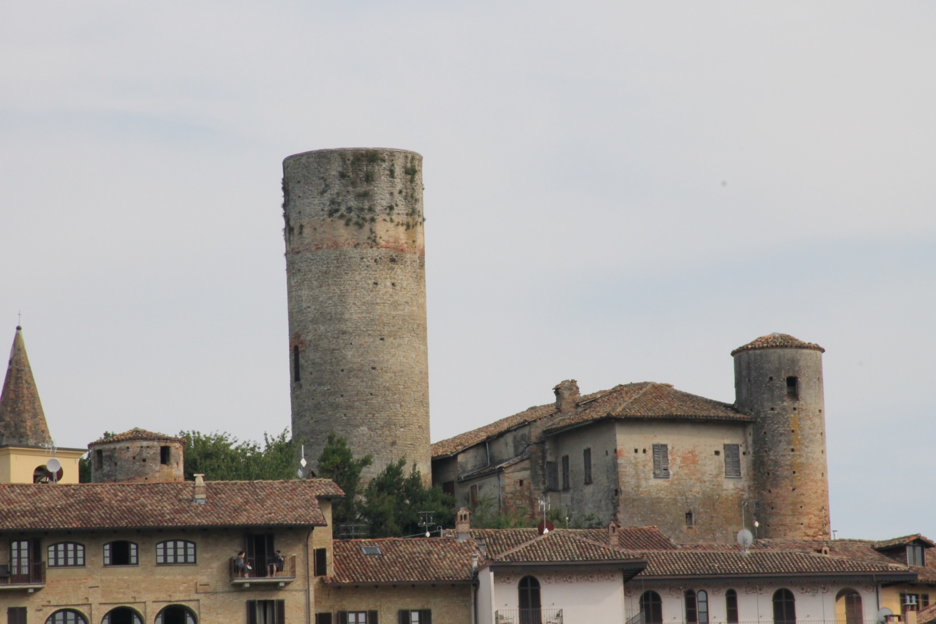

Slide 11
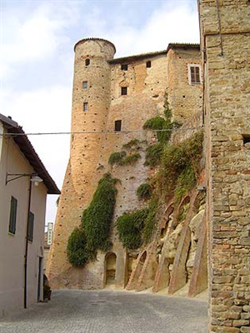
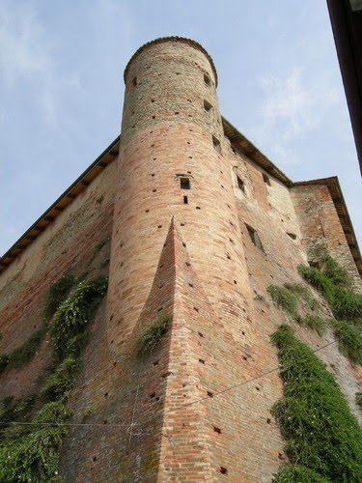
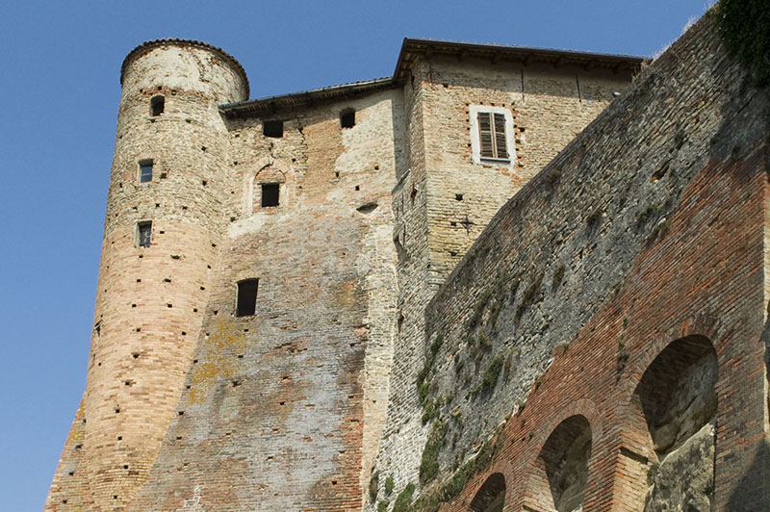

Slide 12
Castello di Barolo
E’ proprietà dei Falletti dal XIV secolo fino al 1864.
Nucleo originario sembra essere la torre quadrata, ancora oggi riconoscibile. Su questa struttura si è poi sviluppato il castello, prima con strutture in materiale deperibile, successivamente con cortine e maniche in muratura.
Sono visibili due torrette cilindriche agli snodi meridionali. Le maniche residenziali si addossano alle cortine. L’entrata doveva avvenire con ponte levatoio nell’area dove sorge l’odierna parrocchiale.
- Da castello si trasforma in residenza signorile dotata di vari comforts e sale di rappresentanza; nella seconda metà dell’Ottocento è oggetto di una riplasmazione (Trocelli) che ha modificato in buona parte l’aspetto interno ed esterno del complesso (aggiunta di una nuova manica per ambienti di servizio).

Slide 13
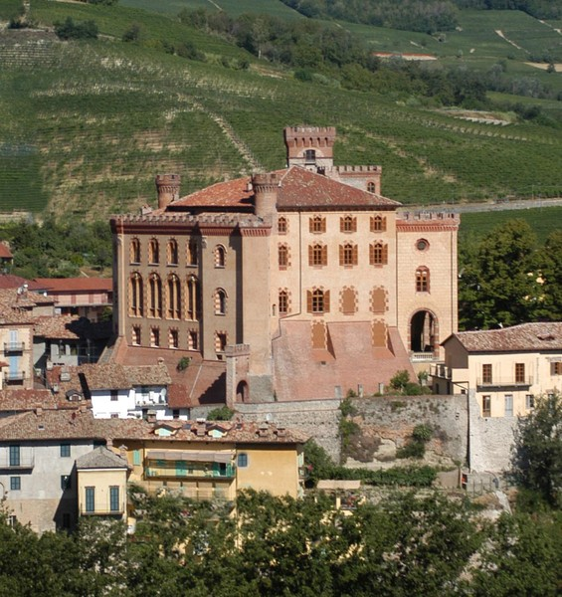
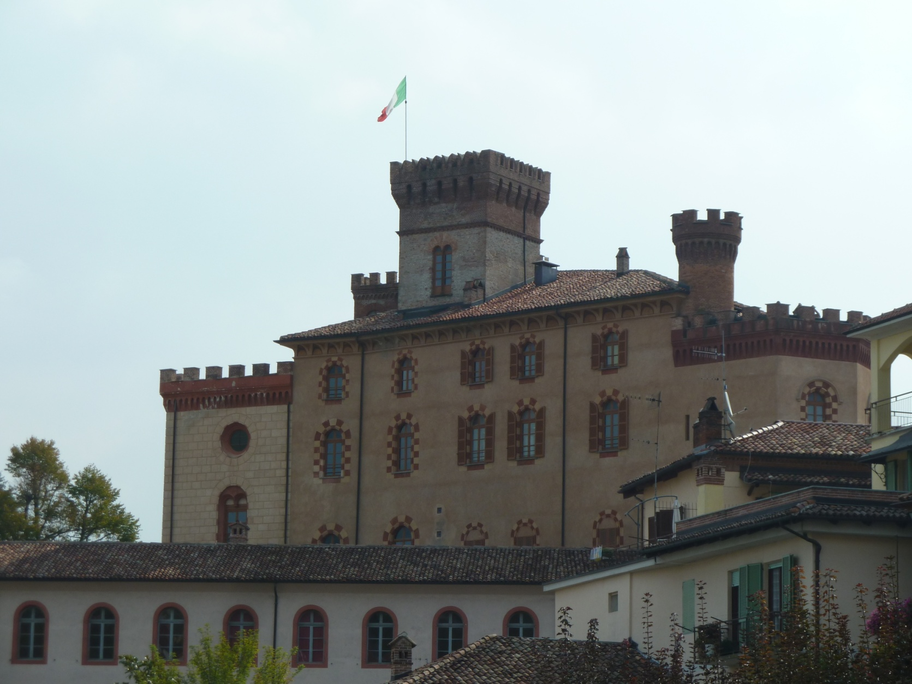

Slide 14
Novello
Torre-porta urbana
Insediamento di Novello come luogo strategico per il controllo della valle del Tanaro e dei percorsi verso Alba e le Langhe; fu conteso in epoca medievale dai marchesi del Monferrato e dai comuni di Asti e Alba. Il castello, infeudato ai marchesi del Carretto, fu distrutto nel XV secolo.
- La torre-porta costituisce l’evidenza più significativa delle fortificazioni urbane. Presenta una struttura muraria in pietra con finiture laterizie, un fornice unico. La parte sommitale è stata modificata in età moderna per utilizzo come cella campanaria.

Slide 15
Monforte d’Alba
Castello di Perno
Insediamento di Monforte collegato alla presenza dei del Carretto, interessati ad acquisire potere nella zona della bassa Langa. Vicende storiche del castello di Perno sono in buona parte ignote (carenza di documenti), in particolare per l’età tardomedievale e moderna.
Il complesso pare sia comunque sorto nel XIII secolo; è tuttavia difficile riconoscere le fasi edilizie medievali, complici pesanti rimaneggiamenti delle strutture nel corso del Settecento e Ottocento.
- Le strutture murarie che circondano l’edificio sembrano comunque essere di età tardomedievale, con muratura di pietra a spacco e tre torrette (modificate in epoca recente) con funzione di contrafforti.

Slide 16
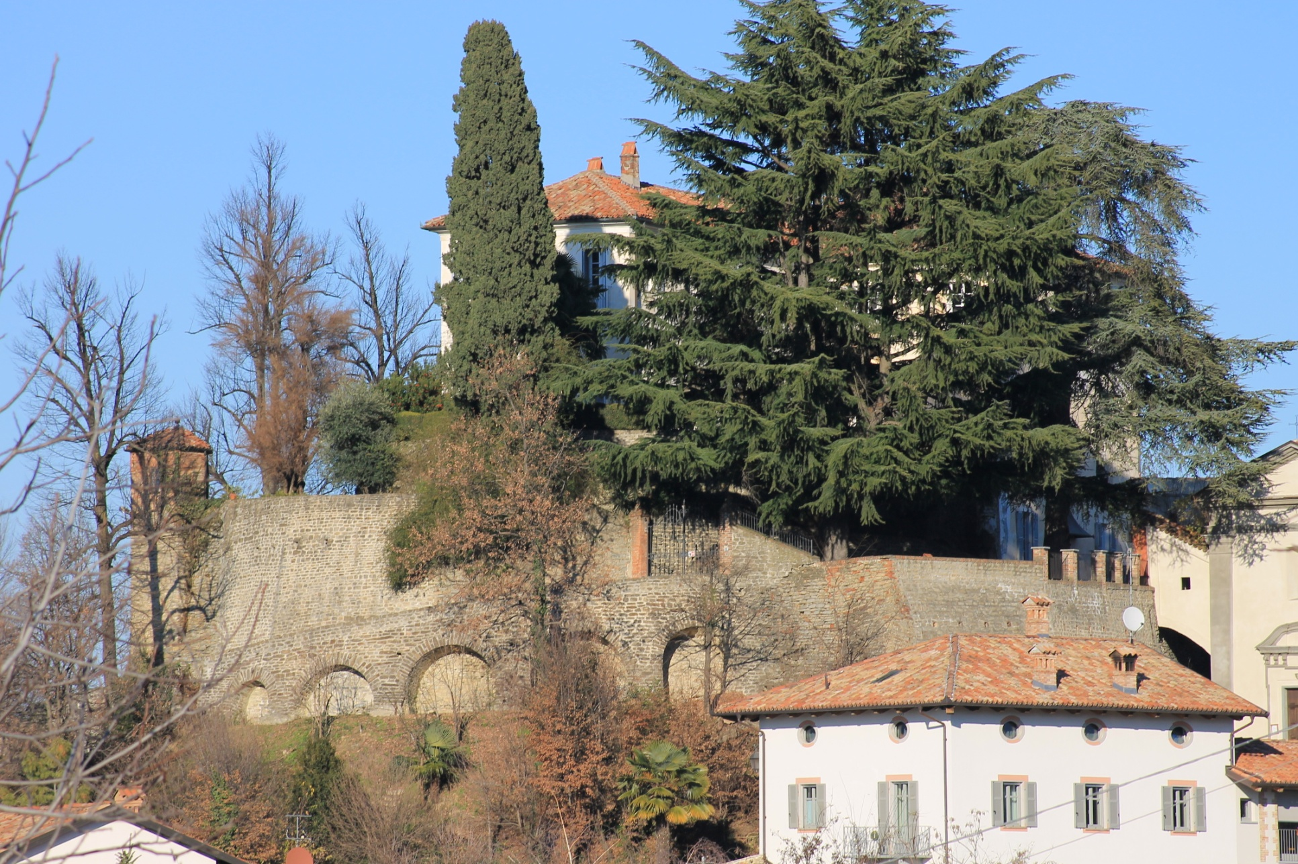
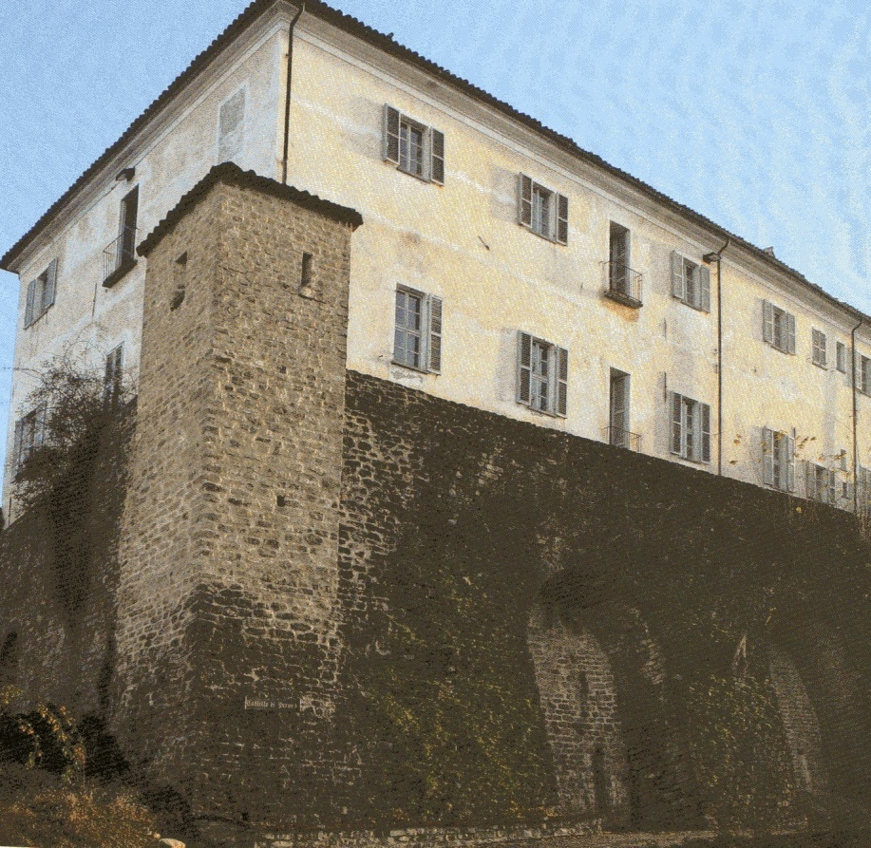

Slide 17
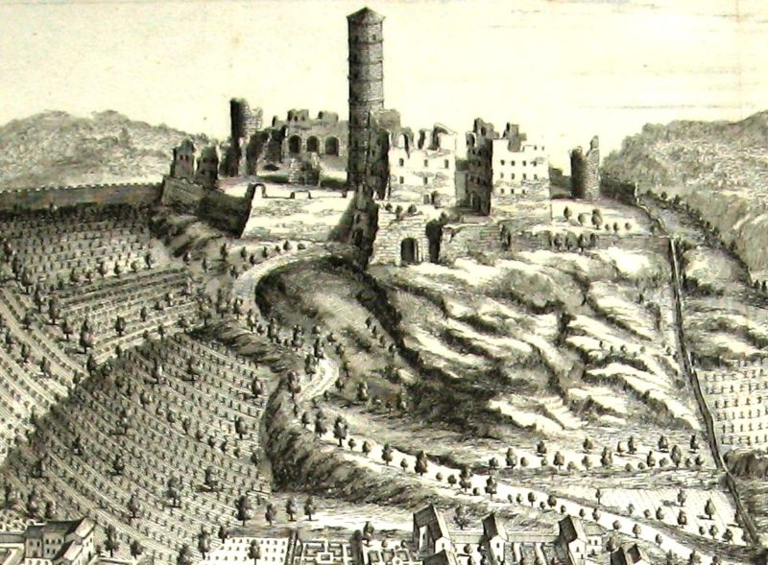
Cortemilia – complesso fortificato
Di eccezionale qualità costruttiva, veniva già menzionato come castrum in alcuni documenti del XII secolo, ma è nel corso del Duecento che si registrano le modifiche più rilevanti dal punto di vista difensivo, come il recinto perimetrale in muratura con un piano di ronda continuo su arcate.

